Slide 1
DIVERSOS TIPOS DE SUSTRATOS Y PRODUCCIÓN.
Educación para la Autonomía Económica en Serigrafía PILARES 2021.

Slide 2
Insumos que se utilizan para imprimir.
Vidrio y Metal.
SERIGRAFÍA
Madera y Piel.
Papel, Plásticos y Textil.
Barnizados y Vinilos.

Slide 3
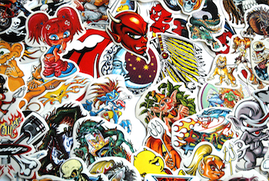
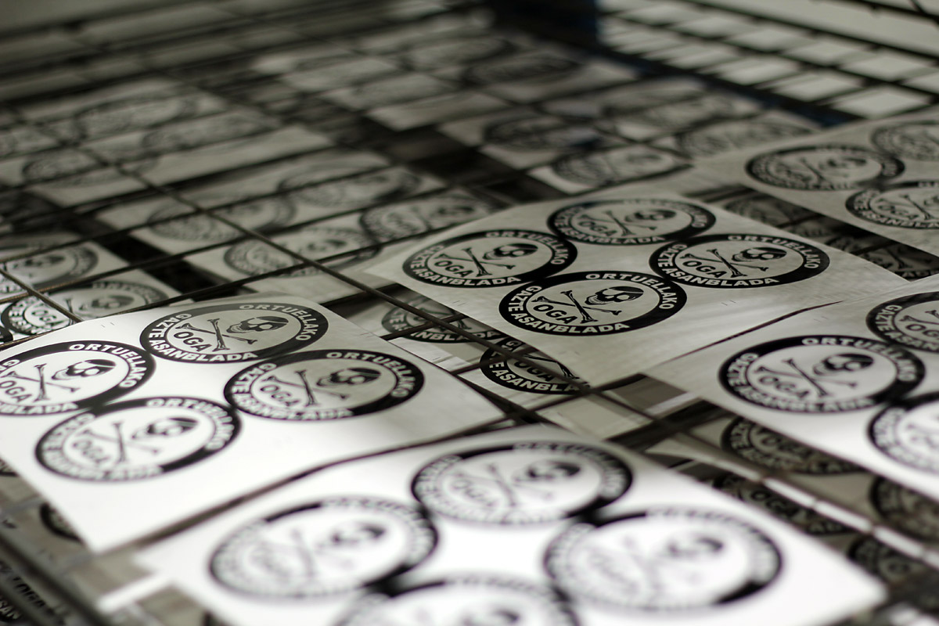
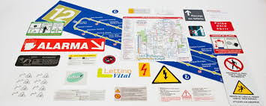
ADHESIVOS:
SON MATERIALES QUE SE UTILIZAN PRINCIPALMENTE PARA EL ETIQUETADO DE PRODUCTOS, ASÍ COMO STICKERS Y PROPAGANDA PUBLICITARIA A BASE DE CALCOMANÍAS O PEGATINAS.

Slide 4
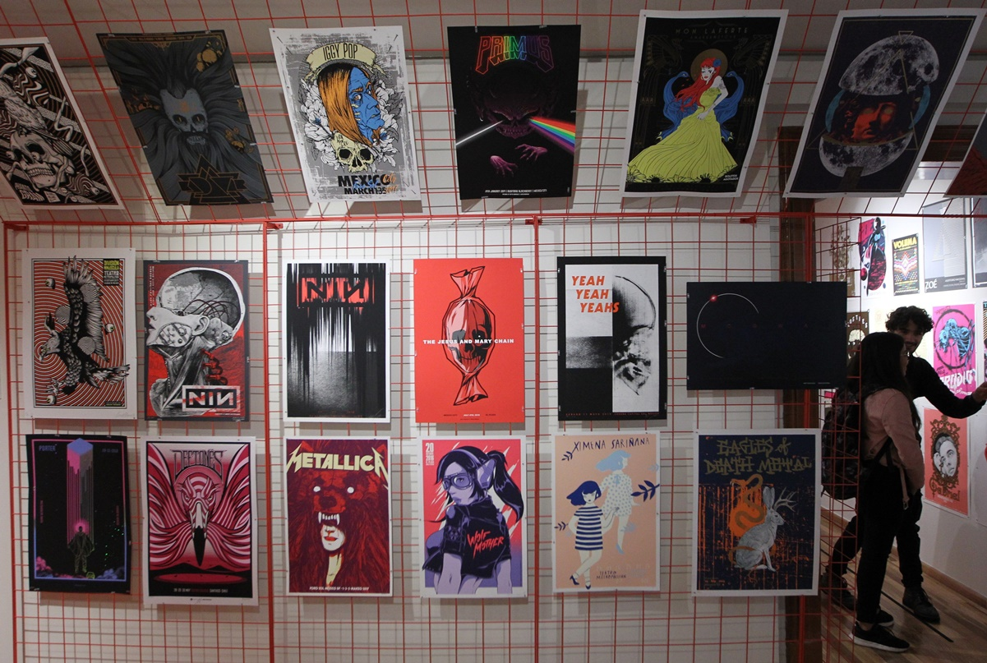
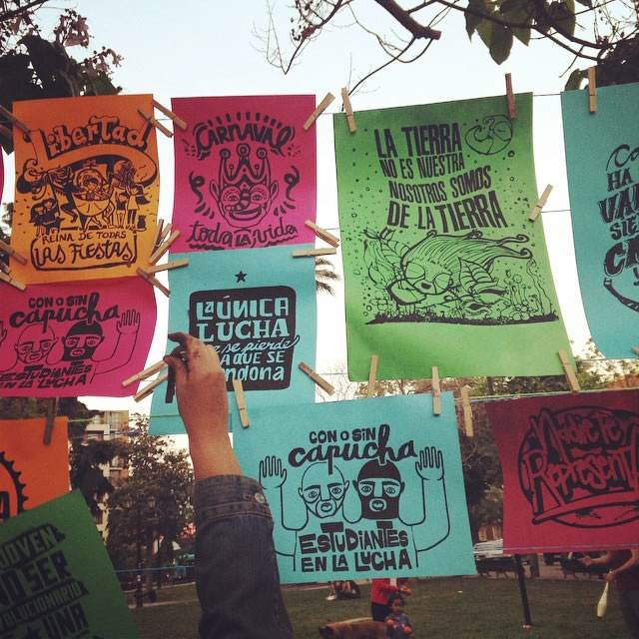
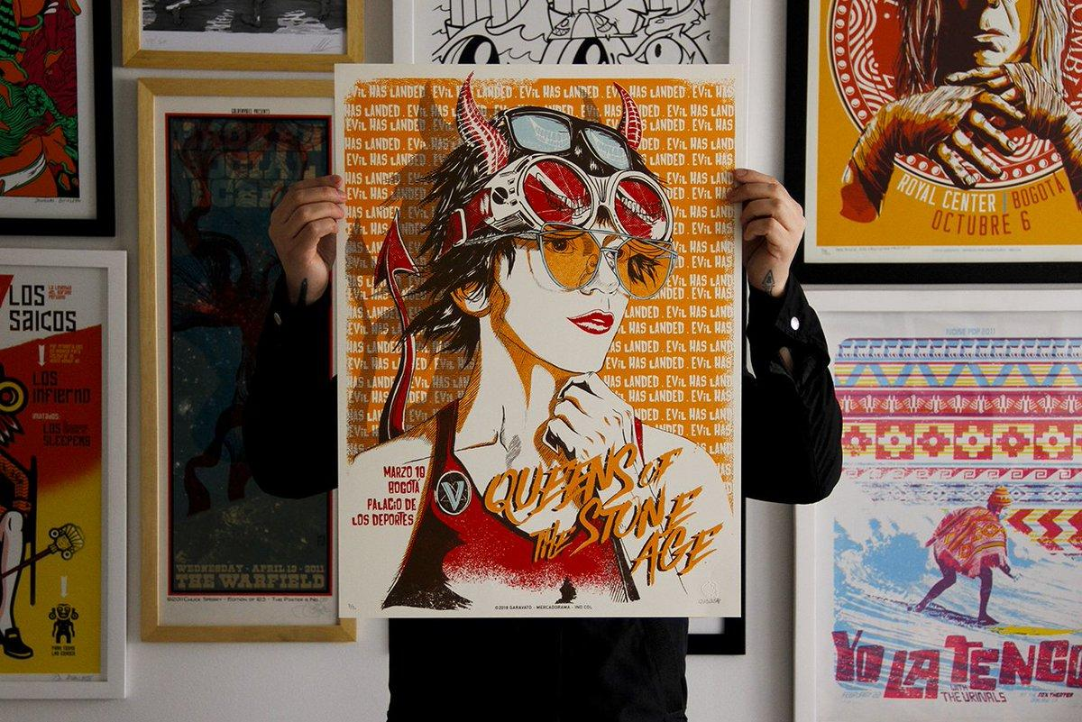
POSTERS Y CARTELES:
ESTOS MATERIALES PUBLICITARIOS EN GRAN FORMATO, NOS SIRVEN TANTO DE FORMA ARTÍSTICA ENFOCADA AL CARTEL, E INDUSTRIALIZADA EN SU PROPAGANDA MASIVA.

Slide 5
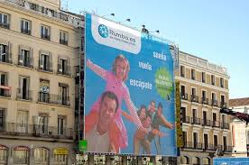
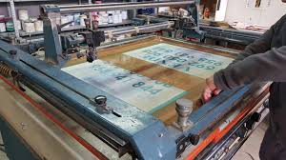
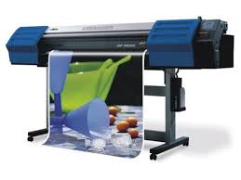
PANCARTAS Y LONAS:
SU IMPRESIÓN PRINCIPALMENTE ES DIGITAL POR EL GRAN FORMATO QUE SE EMPLEA, PERO EN OCASIONES SE PUEDEN USAR BASTIDORES DE
GRAN TAMAÑO PARA SU IMPRESIÓN SERIGRÁFICA.

Slide 6
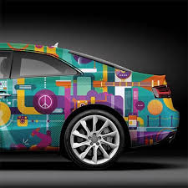
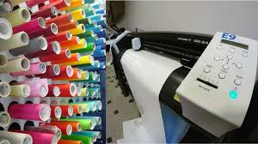

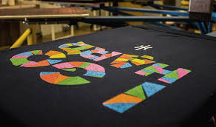
VINILOS:
MATERIALES ADHESIVOS PLASTIFICADOS Y DE ADHERENCIA TÉRMICA PARA DIFERENTES SUPERFICIES ESPECIALMENTE PARA ROTULACIÓN DE DIVERSOS OBJETOS Y DE DECORADO TEXTIL.

Slide 7
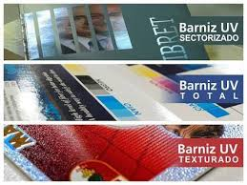
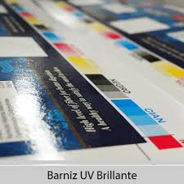
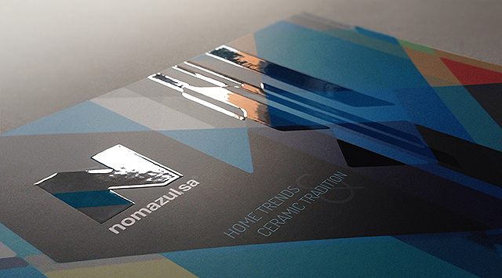
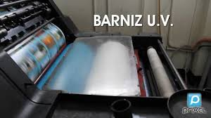
BARNIZADOS UV
Y LACADOS:
SON ACABADOS CON PROTECCIÓN UV, QUE LE DAN A LAS IMPRESIONES UN TOQUE MÁS ELEGANTE Y DE REALCE PARA UN PRODUCTO CON MAYOR PRESENTACIÓN SU APLICACIÓN PUEDE SER POR MEDIO DE UNA BARNIZADORA O UNA MALLA SERIGRAFICA.

Slide 8
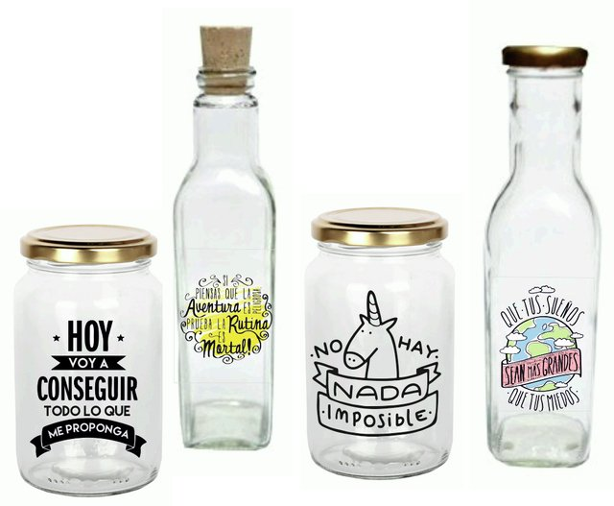
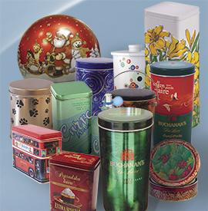
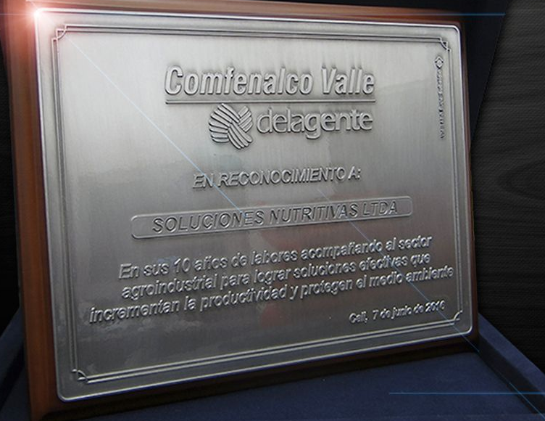
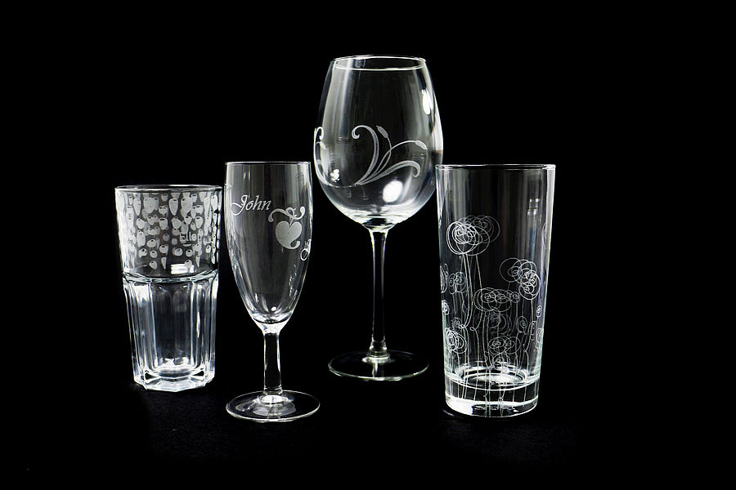
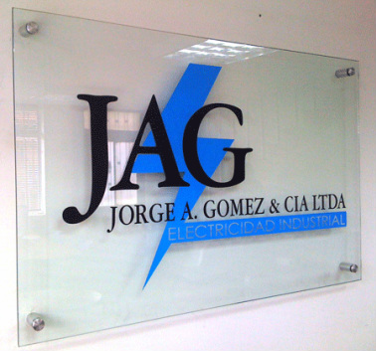
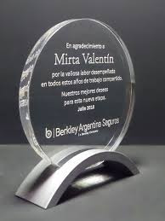
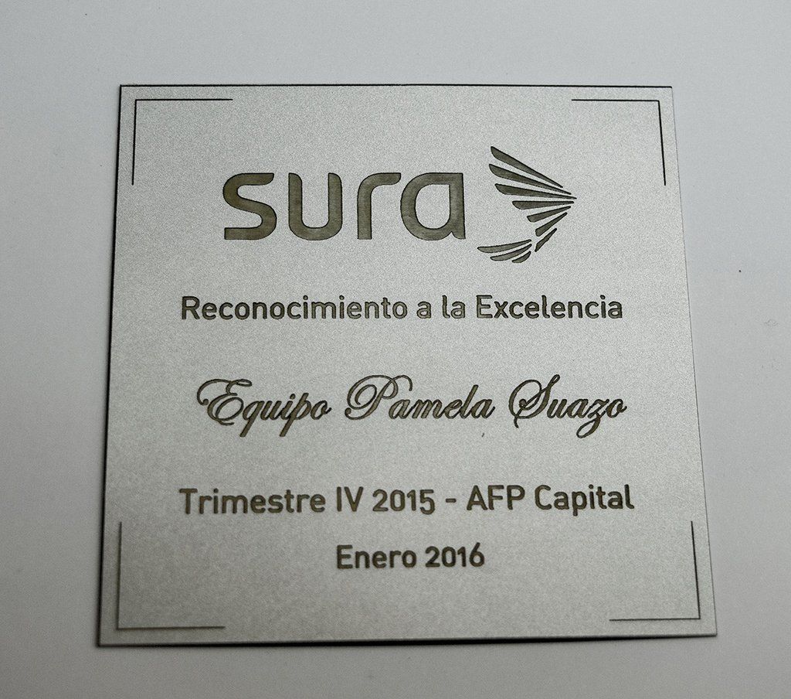
VIDRIO Y METAL:
MATERIALES VERSÁTILES PARA SU USO EN LA SERIGRAFÍA, SE PUEDEN LOGRAR GRANDES PROPUESTAS A TRAVÉS DE DIFERENTES TIPOS DE GRABADO E IMPRESIÓN SOBRE DE ELLOS.

Slide 9
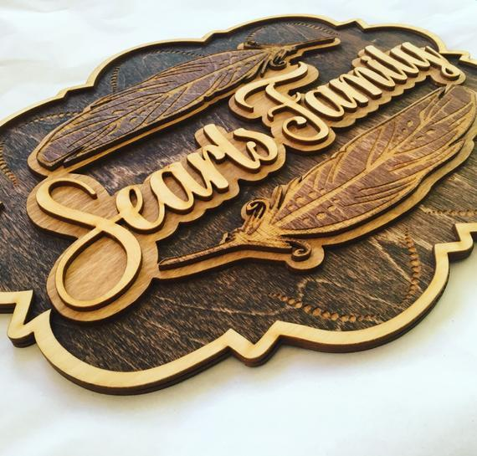
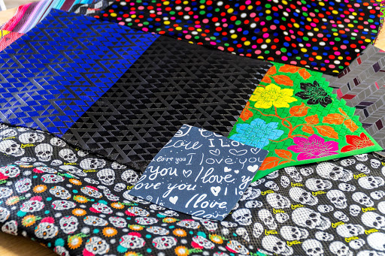
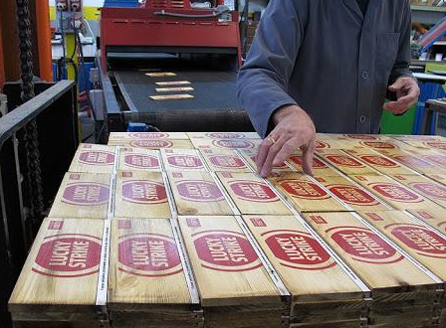
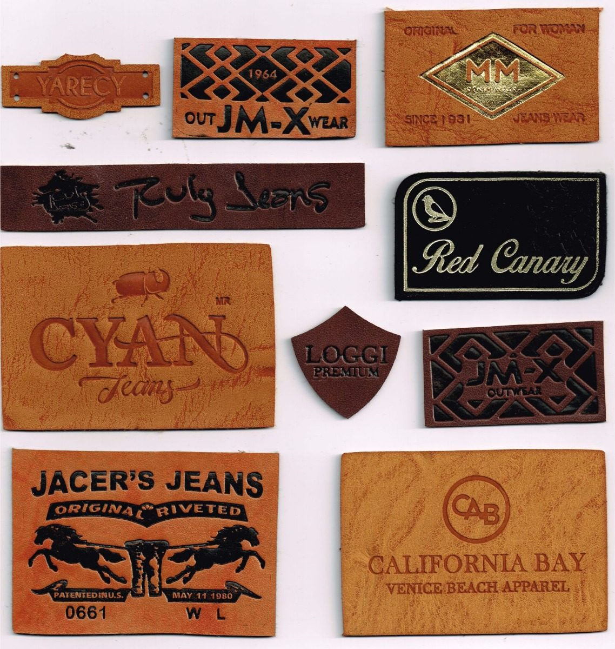
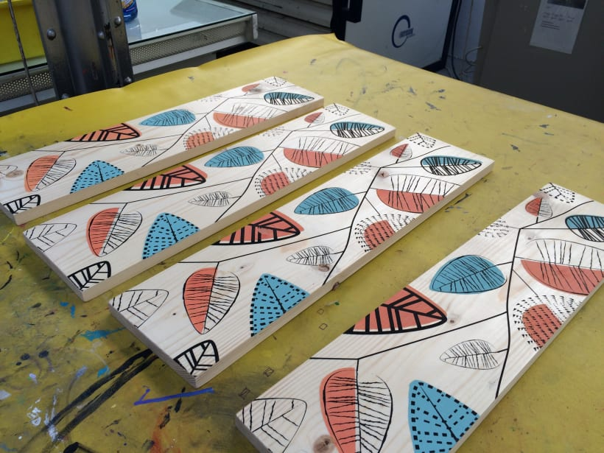

MADERA Y PIEL:
SU USO EN LA SERIGRAFÍA DE ESTOS MATERIALES , ES A TRAVÉS DE DIFERENTES TIPOS DE IMPRESIÓN Y GRABADO, DANDO UNA AMPLITUD DE PROPUESTAS.

Slide 10
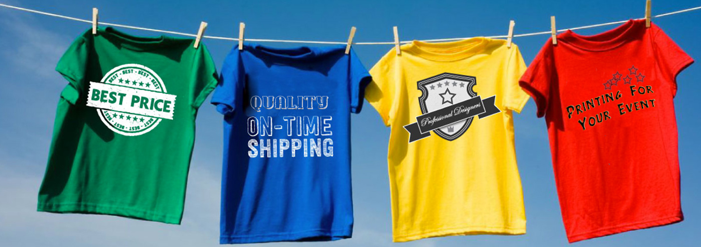
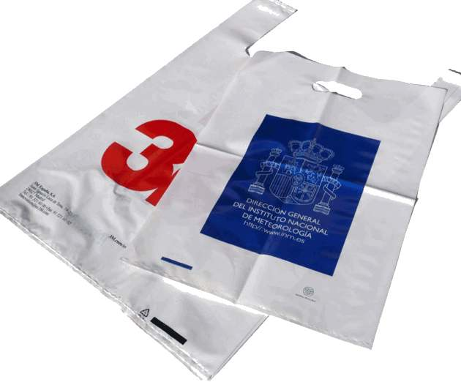
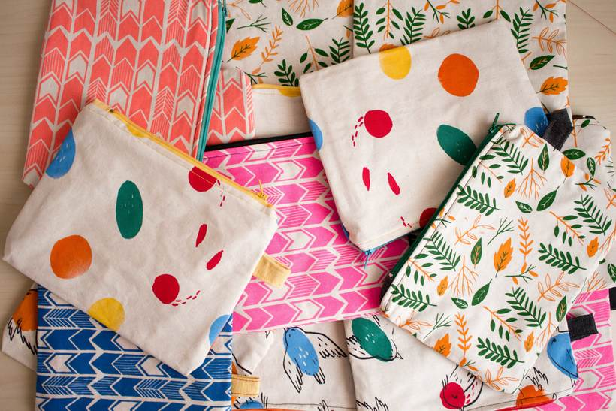
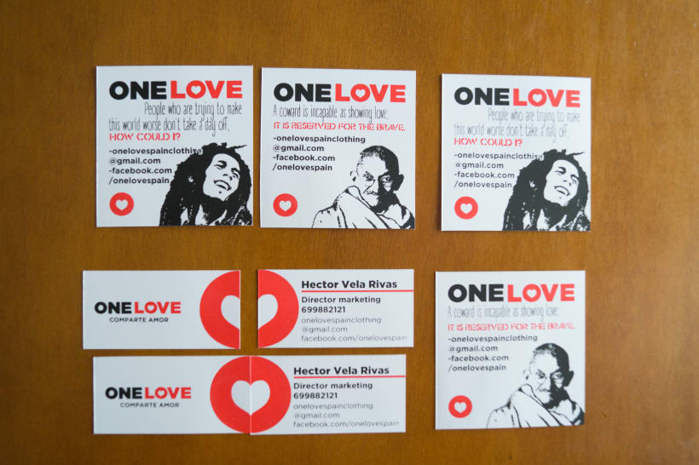
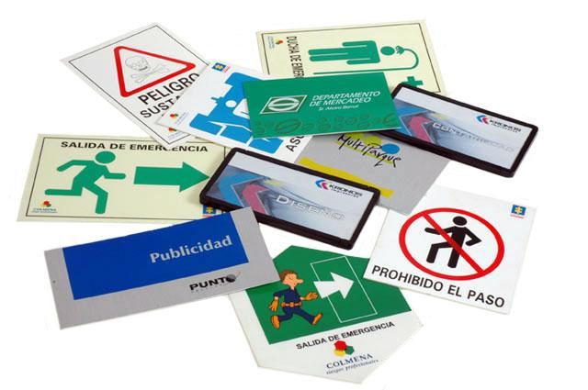
PAPEL, PLÁSTICOS Y TEXTIL:
SON LOS MATERIALES DE MAYOR USO EN EL MEDIO SERIGRÁFICO, DEBIDO A SU DEMANDA Y COSTOS BAJOS SE EMPLEAN A LA ORDEN DEL DÍA EN LA SERIGRAFÍA.

